Slide 1

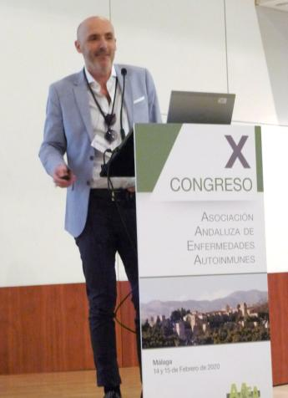


TRATAMIENTO DE LAS VASCULITIS ASOCIADAS A ANCA
¿DÓNDE QUEDA LA CICLOFOSFAMIDA?
Jose Luis Callejas
Unidad de Enfermedades Sistémicas
H. Universitario San Cecilio

Slide 2


Érase una vez…..

Slide 3

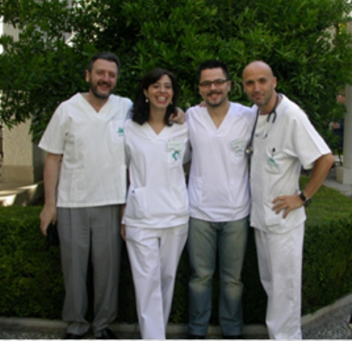
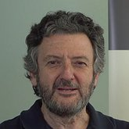

Slide 4

SOY LA
VASCULITIS ANCA
Y YO SOY LA
CICLOFOSFAMIDA

Slide 5



NEW ENGLAND ISLAND
SOY RITUXIMAB
PLAYA RITUXVAS
PLAYA RAVE

Slide 6



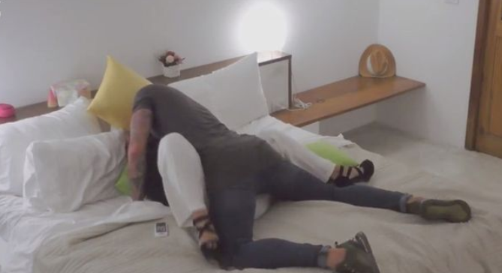

Slide 7


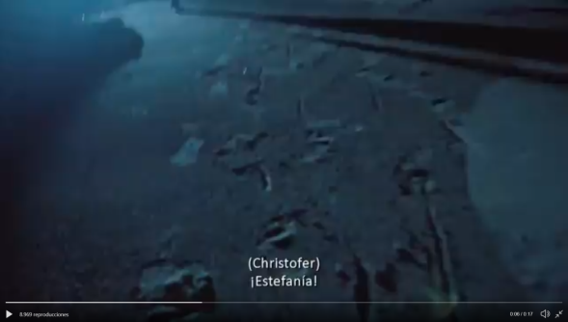
Ciclofosfamida
RITUXIMAB
CICLOFASDAMIIIIIIIIIIIIIIIIIIIIIIIIIIIIIIIIIIIIIIIIIIIIIIIIIIIIIIIIIIIIIIIIIIIIIIIIIIIIIIIIIIIIIIIIIIIIIIIIIIIIIIIIIIIIIIIIIIIIA

Slide 8

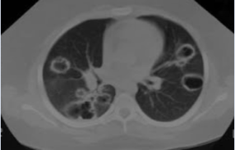
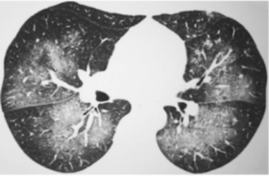

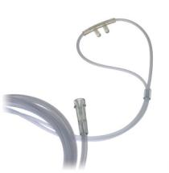
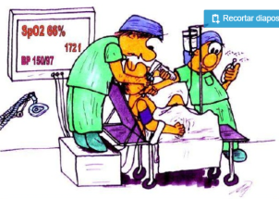
QUÉ VASCULITIS ANCA

Slide 9
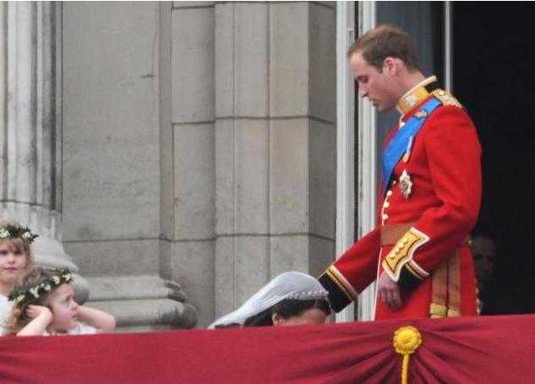
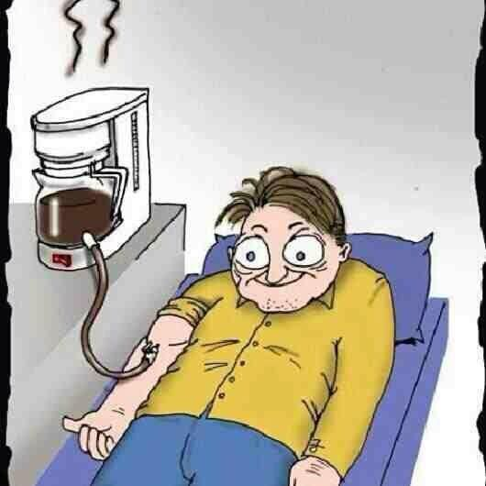
VS
¿Via oral o via intravenosa?

Slide 10

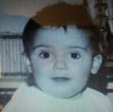




Slide 11

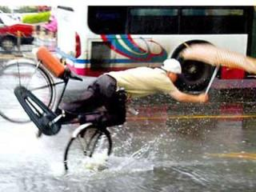

Slide 12






And the winner is….
LA VIA IV

Slide 13
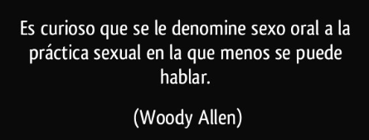


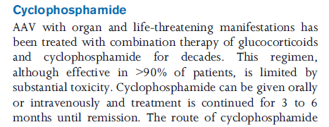

Slide 14



Slide 15

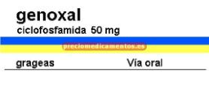







Slide 16








RITUX SEMANAL X 4
CON 2 ó 3 pulsos de CICLO (15mg/kg)

Slide 17




Slide 18





Slide 19


Slide 20


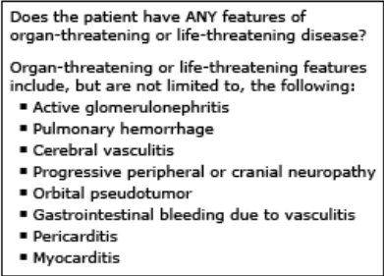
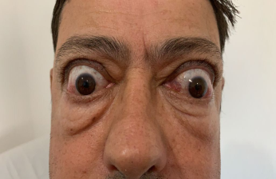


Slide 21


¿Y LOS DOS?

Slide 22
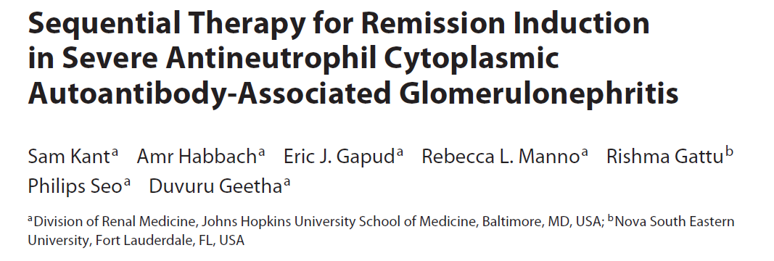


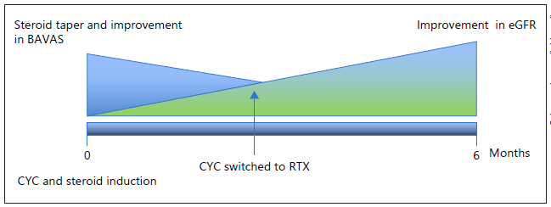


Slide 23




Slide 24
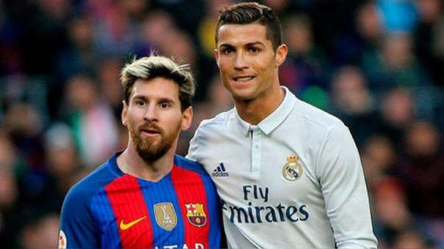



Slide 25
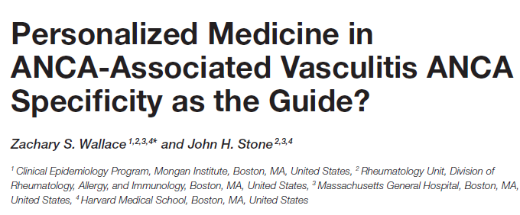


Slide 26

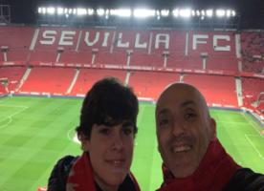
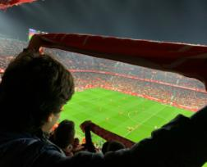
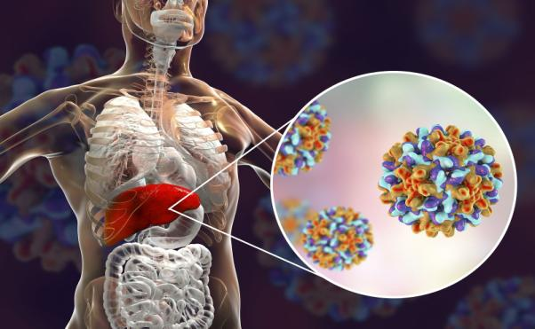
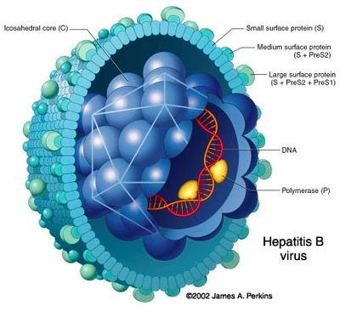

Slide 27


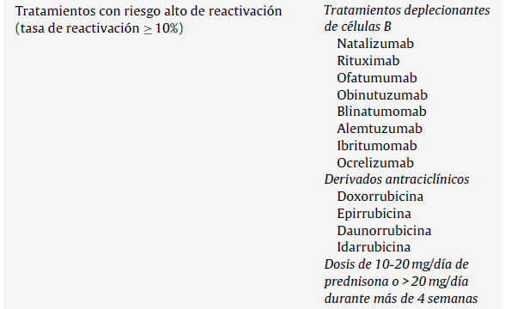
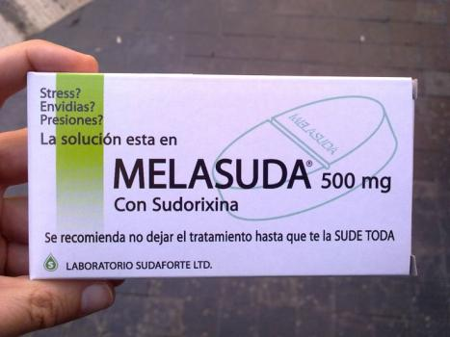

Slide 28
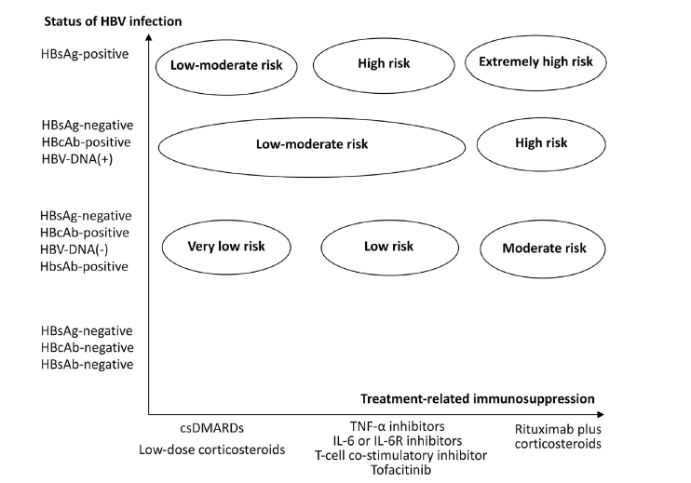

Slide 29

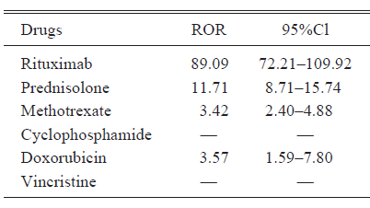


Slide 30
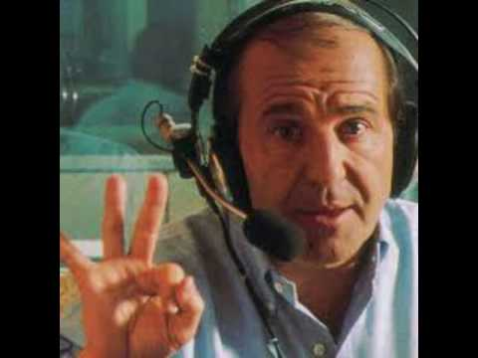


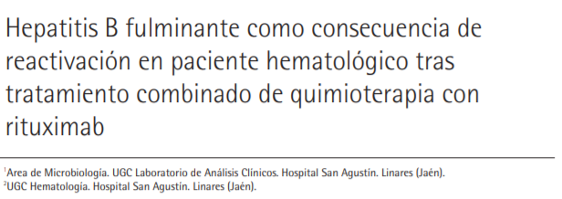

Slide 31




Slide 32


